Slide 1
“CADA MOMENTO CUENTA”
MÁS CERCA DE DIOS
ESCUELA SABÁTICA
IGLESIA ADVENTISTA DEL 7° DÍA

Slide 2
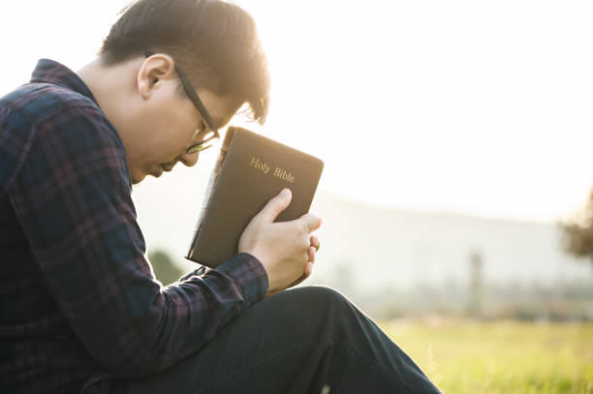
SERVICIO DE CANTO
#446 “MÁS CERCA OH DIOS DE TI”,
#248 “QUE MI VIDA ENTERA ESTÉ”

Slide 3
IGLESIA ADVENTISTA DEL 7° DÍA

Slide 4
ORACIÓN
DE
RODILLAS
Que la oración incluya el deseo de ocupar mejor el tiempo que Dios nos ha dado en este mundo.

Slide 5
LECTURA BÍBLICA
Efesios 5: 15-16. "Mirad, pues, con diligencia cómo andéis, no como necios sino como sabios,
aprovechando bien el tiempo, porque los días son malos"

Slide 6
PROPÓSITO
Destacar la importancia de administrar correctamente el tiempo de manera que glorifique
a Dios y permita un equilibrio saludable entre las diversas responsabilidades y nuestra vida espiritual.

Slide 7
INTRODUCCIÓN
El tiempo es uno de los regalos más valiosos que Dios ha dado, sin embargo, a menudo se desperdicia
con facilidad. Cada momento es una oportunidad para vivir con propósito y alinearnos con la voluntad
divina. Hoy, reflexionaremos sobre cómo podemos gestionar mejor nuestro tiempo para glorificar a
Dios y servir a los demás.

Slide 8
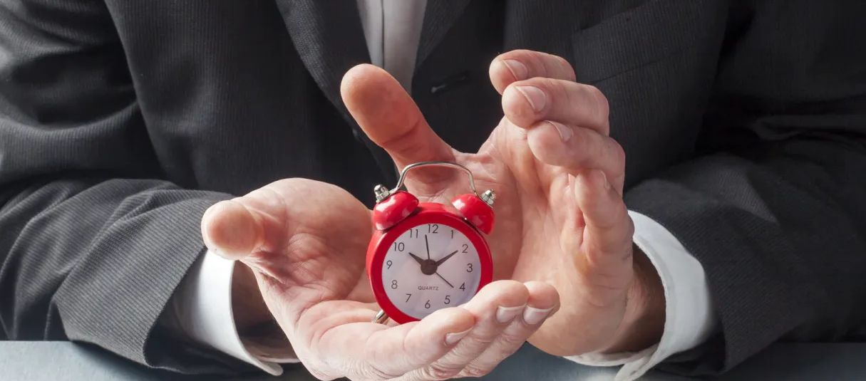
Hoy nos reunimos para explorar cómo podemos
administrar mejor el tiempo que Dios nos ha dado.
Cada día es un regalo y una oportunidad para vivir
con propósito y dedicación. Reflexionemos juntos sobre cómo utilizar cada momento de manera que honre a Dios y enriquezca nuestras vidas. ¡Estamos aquí para aprender a ser mejores nuestro tiempo y a hacer cada segundo contar para la eternidad!

Slide 9
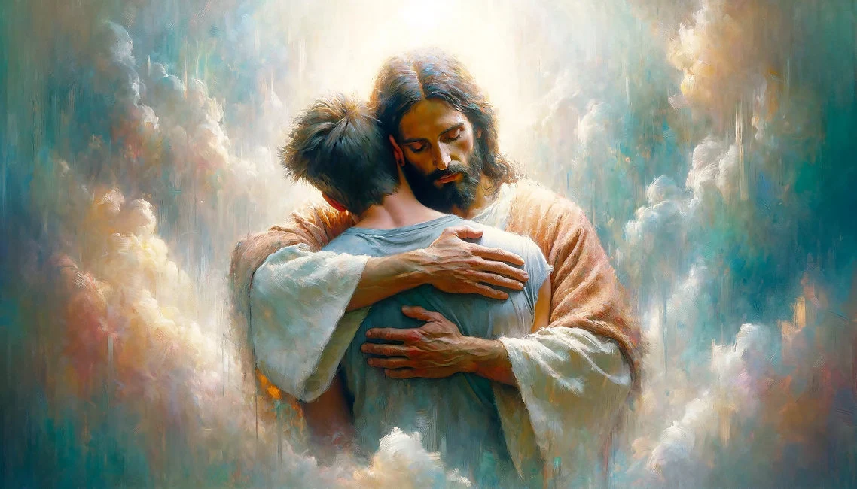
HIMNO DE ALABANZA
#253 “TUYO SOY, JESÚS”.

Slide 10
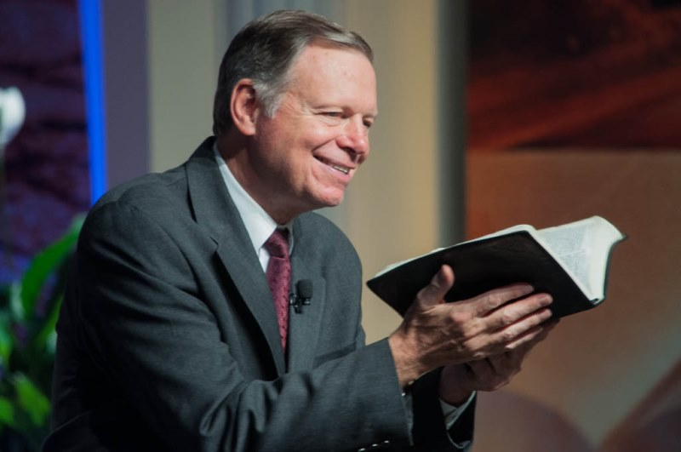
NUEVO HORIZONTE
DISCIPULADO
ATENDIENDO EL REBAÑO

Slide 11
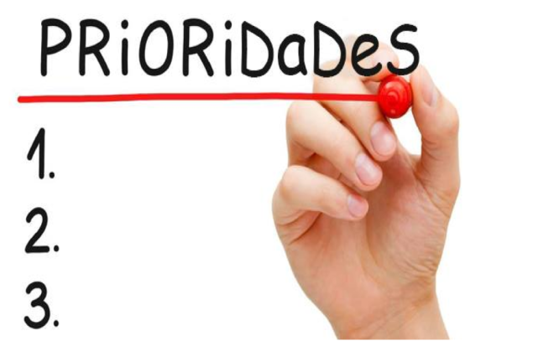
TIEMPO CON DIOS
¿Cómo puedo hacer un mejor uso de mi tiempo durante el día? Primero, establece prioridades diarias.
Identifica lo que es más importante para ti y asegúrate de dedicar tiempo a esas áreas cada día.
Haz una lista de tus prioridades y revísala regularmente para mantenerte enfocado en lo esencial. Recuerda
que el día se debe iniciar y terminar tomados de la mano de Dios, esa es nuestra principal prioridad

Slide 12
UTILICE UN CALENDARIO O AGENDA
Planifique su semana usando un calendario o una agenda. Programe
tiempo para actividades importantes, incluyendo momentos de oración, estudio bíblico y servicio a los demás. Esto te ayudará a gestionar mejor tu tiempo y evitará que se sienta abrumado. Serán
muchos los inconvenientes que se ahorrará al usar una agenda, pues le permitirá organizarse de mejor manera

Slide 13
MISIONERO MUNDIAL
TAILANDIA

Slide 14
ESTABLEZCA LÍMITES EN EL USO DE LA TECNOLOGÍA
La tecnología puede consumir mucho tiempo si no se
usa con cuidado. Establezca límites para el uso de redes sociales y otras aplicaciones que puedan
distraerlo y dedique tiempo específico para usarlas.

Slide 15
Es difícil, pero necesario si quiere tener éxito a
lo largo del día. Busque aplicaciones o configuraciones en sus dispositivos que le permitan trabajar sin ser distraído con alguna otra aplicación. Esto permitirá que trabaje de una manera óptima.

Slide 16
INFORME
SECRETARIAL

Slide 17
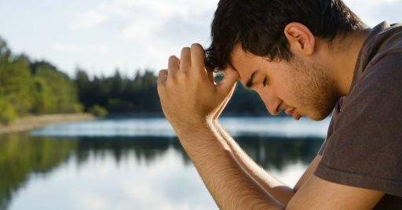
ESTABLEZCA DE MANERA INTENCIONAL UN TIEMPO PARA LA ORACIÓN Y LA REFLEXIÓN
En el bullicio y las
demandas de nuestra vida diaria, a menudo el tiempo para la reflexión y la oración puede ser uno de
los primeros sacrificios que hacemos. Dedicar tiempo específico para la reflexión y la oración nos
permite encontrar guía y sabiduría

Slide 18
A través de la oración, buscamos la dirección divina en nuestras decisiones diarias. La reflexión nos ayuda a examinar nuestras acciones y alinearlas con los principios
de Dios. Sin este tiempo de comunicación, es fácil desviar el rumbo y perder el enfoque espiritual.

Slide 19
PRACTIQUE EL MANEJO DEL ESTRÉS:
La gestión del estrés es vital para mantener una salud mental y
emocional equilibrada. El estrés crónico tiene efectos perjudiciales sobre el cuerpo, incluyendo un mayor riesgo de enfermedades cardíacas, trastornos digestivos y debilitamiento del sistema inmunológico. Incorporar técnicas de manejo del estrés, como la meditación, la oración
y la relajación, es beneficioso.

Slide 20
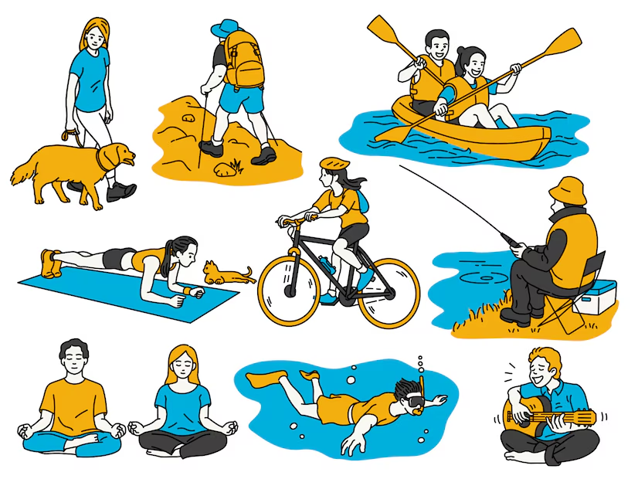
La meditación ayuda a reducir la ansiedad y mejora la capacidad de concentración, la oración ofrece un espacio para la reflexión y la conexión espiritual, aliviando la
presión mental. La relajación, a través de ejercicios de respiración profunda o actividades recreativas,
permite al cuerpo y a la mente recuperarse.

Slide 21
EL CUERPO ES UN DON PRECIOSO DE DIOS Y DEBE SER CUIDADO CON DILIGENCIA Y RESPETO
Al practicar una
buena mayordomía de la salud, no solo mejoramos nuestro bienestar, sino que también honramos a
Dios y reflejamos nuestro compromiso con su plan para nuestras vidas.

Slide 22
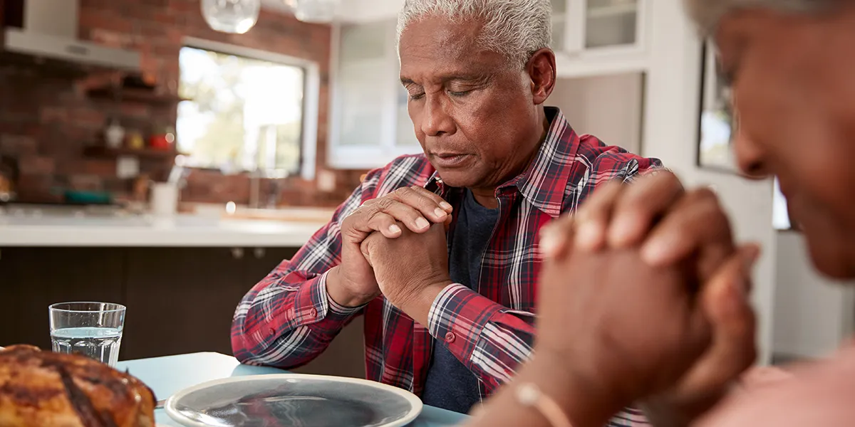
Que este programa inspire a
cada uno a ver la salud como una forma de adoración y a vivir con un propósito renovado para
glorificar a Dios a través del cuidado de su templo.

Slide 23
VERSÍCULO PARA MEMORIZAR

Slide 24
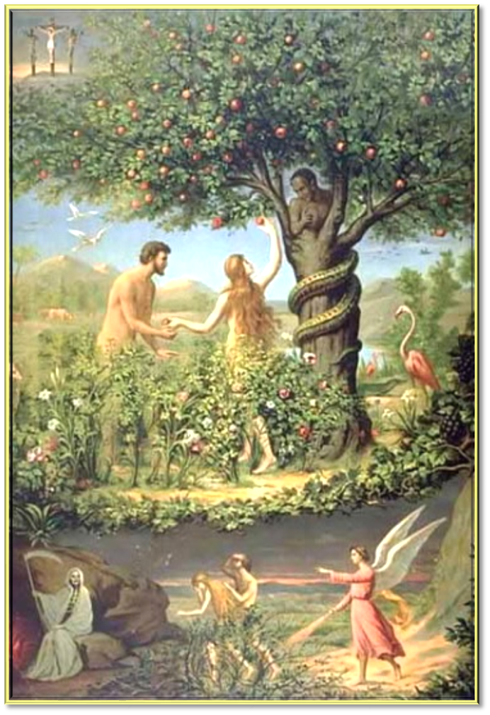
REPASO DE LA LECCIÓN # 2
EL GÉNESIS COMO FUNDAMENTO

Slide 25
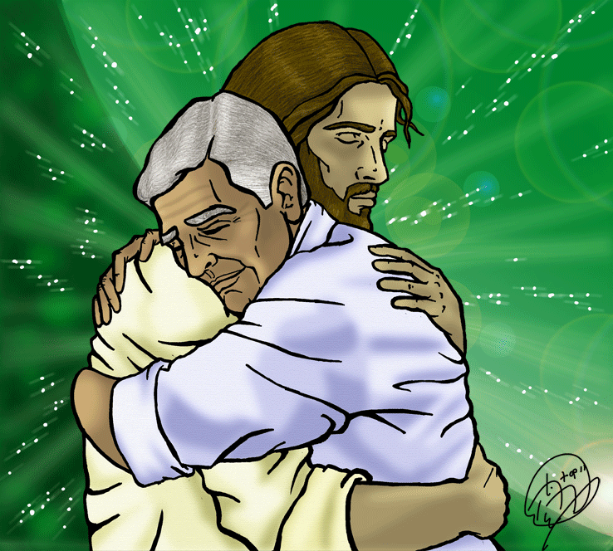
HIMNO FINAL
"Echad toda vuestra ansiedad sobre Él, porque tiene
cuidado de vosotros" (1 Pedro 5:7).
Entonemos el himno #441 “Jesús, te necesito”.

Slide 26
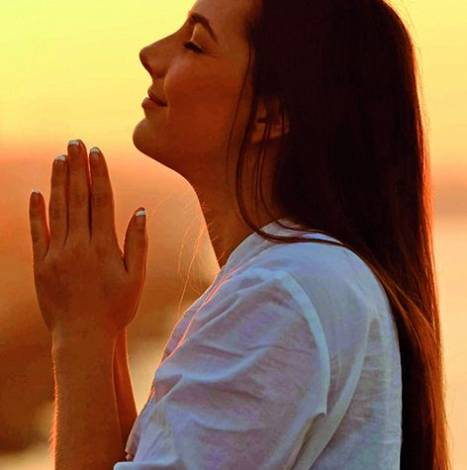
ORACIÓN FINAL

